Slide 1
个人专业相关介绍
报告人： 孙学超
计算机科学国家重点实验室
中国科学院软件研究所

Slide 2
自我介绍
姓名：孙学超
研究方向：模型检验
导师：张立军

Slide 3
研究方向
模型检验 Model Checking
其实我们的模型只是系统的一种抽象描述！
模型都是错误的，但是往往很有用！

Slide 4
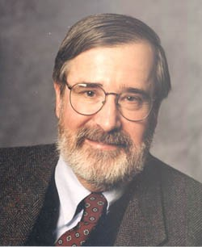
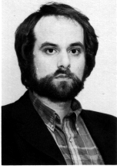
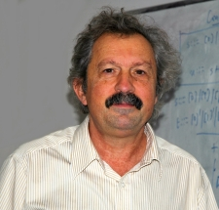
研究方向大牛
Edmund M. Clarke，Allen Emerson和Joseph Sifakis因为在将模型检测发展为被硬件和软件业中所广泛采纳的高效验证技术上的贡献而荣获2007年的图灵奖。
(For his role in developing Model-Checking into a highly ffective verification technology, widely adopted in the hardware and software industries)
Clarke
Emerson
Sifakis

Slide 5
研究方向大牛得图灵奖？
为什么做模型检测的几位大牛能够获得计算机界的最高荣誉-图灵奖？

Slide 6
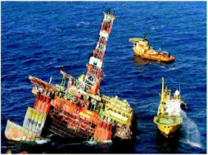

研究动机
只要是设计的系统，无论是硬件的实现，还是软件的实现都有可能出现设计与实现的错误

Slide 7
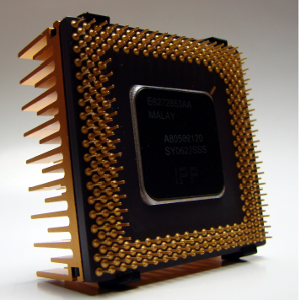
著名实例
1994 年Intel奔腾处理器出现浮点数除法错误,
4195835 – 4195835 / 3145727 * 3145727 = ?
在 94年奔腾处理器 , 它不返回0, 确返回256.
浮点数除法算法SRT产生了信息丢失
经济损失达4 - 5 亿美金

Slide 8

著名实例
1996 年Ariane 5 爆炸
异常处理的一个bug导致在它第一次飞行的时候自解体
后来发现是64-位 转换为 16-位的错误
经济损失达 3.7 亿美金

Slide 9
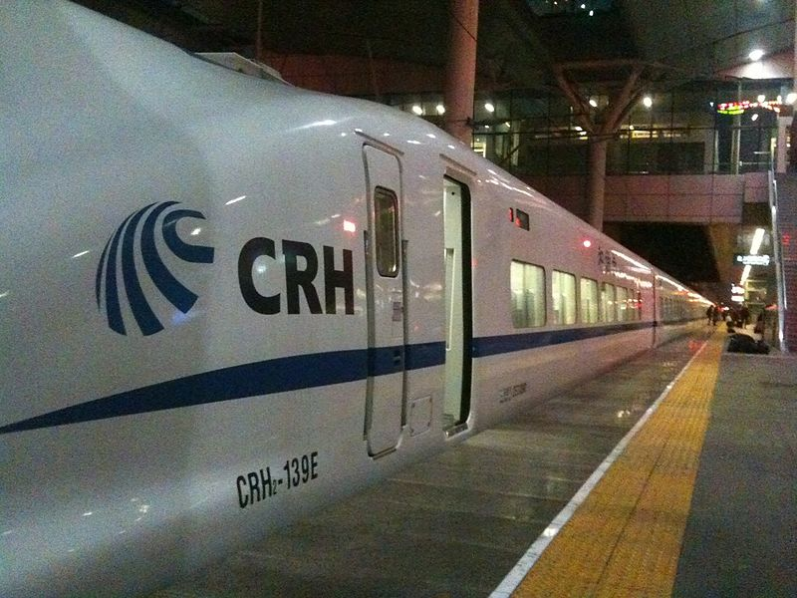
著名实例
2011年温州动车相撞事件
后来发现是列控中心设备存在严重设计缺陷
“从软件及系统设计看，温州南站使用的LKD2-T1型列控中心保险管F2熔断后，采集驱动单元检测到采集电路出现故障，向列控中心主机发送故障信息，但未按“故障导向安全”原则处理采集到的信息，导致传送给主机的状态信息一直保持为故障前采集到的信息；列控中心主机收到故障信息后，仅把故障信息转发至监测维护终端，也未采取任何防护措施，继续接收采集驱动单元送来的故障前轨道占用信息，并依据故障前最后时刻的采集状态信息控制信号显示及轨道电路。”
-“7•23”甬温线特别重大铁路交通事故调查报告

Slide 10
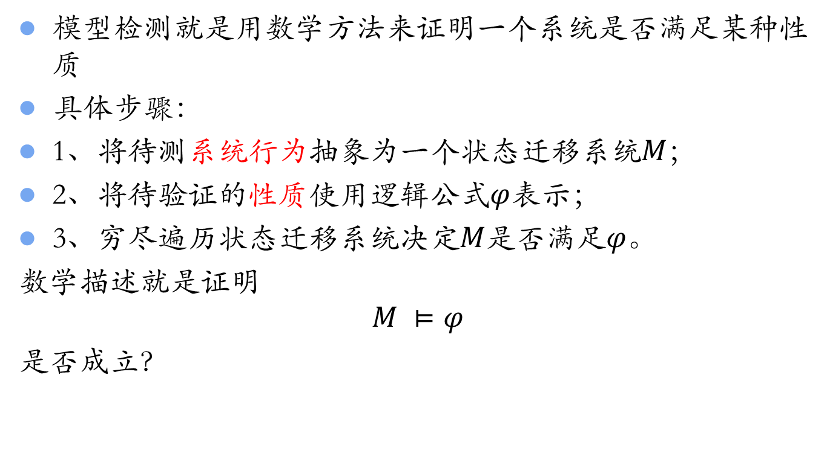
模型检测描述
模型检测就是用数学方法来证明一个系统是否满足某种性质
具体步骤：
1、将待测系统行为抽象为一个状态迁移系统$M$；
2、将待验证的性质使用逻辑公式$φ$表示；
3、穷尽遍历状态迁移系统决定$M$是否满足$φ$。
数学描述就是证明
$$M ⊨φ$$
是否成立？

Slide 11
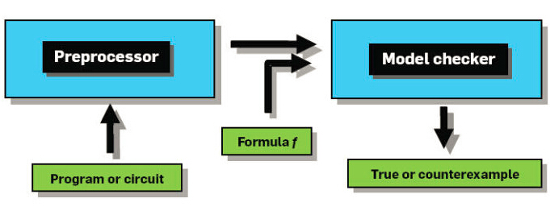
模型检测
两个输入：一个模型描述 与 一个性质公式；
输出：模型检测工具根据输入判定性质是否满足，如果满足，输出TRUE，如果不满足，输出一个违背性质的反例执行路径

Slide 12
模型检测例子
一个人带着狼、山羊和白菜在一条河的左岸，有一条船，大小正好能装下这个人和其它三者之一，人和他的随行物都要带过岸，但他每次只能带一样东西摆渡过河。如人将狼和羊留在同一岸，无人照顾，那么狼会把羊吃掉。同样，如羊和白菜在同一岸，无人照顾，那么羊会吃了白菜。寻找过河方案，使得羊和白菜都不被吃掉。

Slide 13
模型检测例子
建立一个上述模型：两状态迁移变化，要么人自己单独过河，要么只带三者的一种。
四个变量ferryman,wolf,goat,cabbage，在左岸表示其值为1，右边表示其值为0，一个状态便是便是四个变量的一组赋值。
安全路径存在的性质描述：
E [ ((goat = cabbage) | (goat = wolf) -> (goat = ferryman)) U
( !cabbage & !goat & !wolf & !ferryman)]

Slide 14
模型检测例子
g
m
MWGC-Φ
WC-MG
MWC-G
m
g
start
w
w
c
C-MWG
W-MGC
g
g
g
g
MGC-W
MWG-C
c
c
w
g
w
m
Φ-MWGC
MG-WC
G-MWC
g
m

Slide 15


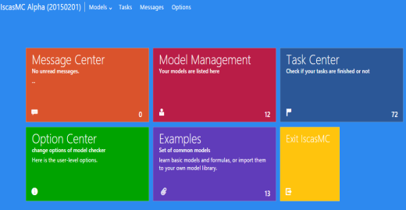
模型检测工具
Institute Of Software
, CAS
IscasMC
CMU & FBK & TRENTO
NuSMV
OXFORD UNIVERSITY
NuSMV

Slide 16
著名模型检测应用
1992年Clarke与学生在 CMU使用模型检测工具SMV检测到IEEE FutureBus+ Standards中的Cache一致性协议的缺陷，这是第一个采用形式化方法在IEEE标准中找到错误的应用案例
他们为协议建立一个精确的模型，并且验证了协议满足一些Cache一致性协议的性质
他们还找到了许多以前未在协议涉及时检测到的错误

Slide 17
著名模型检测应用
Richard Raimi 使用Motorola的 Verdict 模型检验工具来调试实验中的硬件的实验错误
在启动某个操作系统的时候PowerPC 620微处理器的一个初始化晶体硅单元崩溃
只用了几秒钟， Verdict 就找到了原来是一个基本信息单元死锁导致上述错误

Slide 18
模型检测优势
使用数学方法遍历系统状态空间，可以证明性质，亦可找到不满足性质的一条反例执行路径
可以完全自动化验证，不需要人干预

Slide 19
模型检测缺点
如果系统状态太多，会导致状态爆炸问题
建模比较困难，一般人工参与，目前很少自动建模

Slide 20
推荐
课程
网络数据挖掘（徐胜君） ， 算法（卜东波）
深度学习，自然语言处理
生活
雁栖湖，青龙峡， 百泉山(春天)，云蒙山(深秋)，白河漂流，慕田峪长城
学校田径场

Slide 21
Thank You !
Questions？

